Slide 1
資料庫課程指定專題
圖書館
第七組：王可萱、楊于華、何子安、陳思涵

Slide 2
應用情境
目的：建立學校圖書館管理系統
查詢系統使用者：
學生
教授
校外學生
校外人士
圖書館行政人員
書籍來源：圖書館自行購買/學生推薦/教授推薦/捐贈
工作事項：使用者查詢並借閱/圖書館行政人員清點書籍/書籍分類上架

Slide 3
特殊性一 不同使用者的借閱權限
學生：全學校圖書館的書
教授：全學校圖書館的書以外，可申請向其他圖書館調閱
校外學生：（同學生，需向圖書館方申請借閱身分）
校外社會人士：（全校圖書館的書但不包含論文，需向圖書館方申請借閱身分）
圖書館行政人員：可看到全校的書，以及誰借走書

Slide 4
特殊性二 本校教授指定參考資料服務
多媒體資料： 普通讀者可向1F流通櫃台借於館內使用。
教師因教學之需，外借教授指定參考資料時，每次以 3 件（冊）、1 天為限。
指定參考書查詢：
教授需登陸自行建立該推薦清單
該教授所屬系所享優先借閱

Slide 5
功能
總類 | 000 - 099
哲學類 | 100 - 199
宗教類 | 200 - 299
科學類 | 300 - 399
應用科學類 | 400 - 499
社會科學類 | 500 - 599
史地類 | 600 - 799
語言文學類 | 800 - 899
藝術類 | 900 - 999
簡易查詢
以書名查詢
以ISBN查詢
以作者查詢
以主題查詢
書籍以三碼的編號作為分類
進階查詢
（更多查詢組合）

Slide 6
功能
書籍建檔
書名
ISBN
作者
出版年份
再版年份
主題
語言
書籍類別（電子/紙本）

Slide 7
書籍基本資料檔(BOOKBASE)資料表
序號 | 欄位名稱 | 欄位中文名稱 | 資料類型 | NULL | 備註
1 | ISBN | 書號 | Varchar(13) | 否 | Primary Key
2 | BookName | 書名 | Varchar(40) | 否
3 | TypeNo | 類別代碼 | Char(3) | 否 | Foreign Key
4 | Publisher | 出版商 | Varchar(32) | 是
5 | Author | 作者 | Varchar(32) | 是
6 | PublicationDate | 出版日期 | Datetime | 是

Slide 8
書籍基本資料檔(BOOKBASE)資料表
序號 | 欄位名稱 | 欄位中文名稱 | 資料類型 | NULL | 備註
7 | AccessionNum | 登錄號 | Char(16) | 否
8 | BCallNo | 索書號 | Char(16) | 否
9 | Available | 可否借閱 | Bit | 否
10 | Pro_Ref_1 | 教授指定1 | Varchar(16) | 是 | Foreign Key
11 | Pro_Ref_2 | 教授指定2 | Varchar(16) | 是 | Foreign Key
12 | Pro_Ref_3 | 教授指定3 | Varchar(16) | 是 | Foreign Key

Slide 9
論文基本資料檔(THESISBASE)資料表
序號 | 欄位名稱 | 欄位中文名稱 | 資料類型 | NULL | 備註
1 | Author | 研究生 | Varchar(32) | 否 | Super Key
2 | Advisor | 指導教授 | Varchar(32) | 否
3 | Thesis Title | 論文名稱 | Varchar(40) | 否 | Super Key
4 | Degree | 學位 | Varchar(32) | 否
5 | Department | 系所 | Char(2) | 否 | Foreign Key
6 | PublicationYear | 出版年 | Datetime | 是

Slide 10
多媒體資料檔(MULTIMEDIABASE)資料表
序號 | 欄位名稱 | 欄位中文名稱 | 資料類型 | NULL | 備註
1 | MTitle | 書刊名 | Varchar(32) | 否 | Primary Key
2 | Credit | 作者/演出者 | Varchar(32) | 否
3 | Performer | 表演者 | Varchar(32) | 是
4 | Summary | 摘要 | Varchar(120) | 否
5 | Language | 語言 | Varchar(16) | 是
6 | Subject | 主題 | Varchar(32) | 否
7 | Rating | 適用對象(分級) | Varchar(32) | 否
8 | MCallNo | 索書號 | Char(16) | 否

Slide 11
書籍分類代號(BTYPE)資料表
序號 | 欄位名稱 | 欄位中文名稱 | 資料類型 | NULL | 備註
1 | TName | 類別名稱 | Char(16) | 否
2 | TNum | 類別代號 | Char(3) | 否 | Primary Key

Slide 12
使用者(USER)資料表
序號 | 欄位名稱 | 欄位中文名稱 | 資料類型 | NULL | 備註
1 | UName | 姓名 | Varchar(32) | 否
2 | Uid | 教職員工生識別號 | Char(9) | 否 | Primary Key
3 | Sex | 性別 | Char(1) | 是 | F：女 / M：男
4 | UserDNo | 系所 | Char(2) | 否 | Foreign Key
5 | UType | 身分別 | Char(3) | 否 | Foreign Key
Notes:
（應該可以刪掉）

Slide 13
使用者類別代號(UTYPE)資料表
序號 | 欄位名稱 | 欄位中文名稱 | 資料類型 | NULL | 備註
1 | Identity | 身分 | Char(3) | 否 | Primary Key
2 | AccessRight | 權限 | Varchar(32) | 是
備註：身分縮寫
1 | Student | 學生 | STU
2 | Professor | 教授 | PRO
3 | External Student | 校外學生 | EXS
4 | External User | 校外人士 | EXU
5 | Administration Staff | 行政人員 | ADS

Slide 14
借書紀錄(BORROW-RECORDS)資料表
序號 | 欄位名稱 | 欄位中文名稱 | 資料類型 | NULL | 備註
1 | Bid | 識別證號 | Char(9) | 否 | Super Key
2 | BType | 身分 | Char(3) | 否 | Foreign Key
3 | BDate | 日期 | Date | 否
4 | Borrowbooks | 登錄號 | Char(16) | 否 | Super Key
Notes:
（應該可以刪掉）

Slide 15
預約紀錄(Reservation)資料表
序號 | 欄位名稱 | 欄位中文名稱 | 資料類型 | NULL | 備註
1 | Rid | 識別證號 | Char(9) | 否 | Super Key
2 | Sequence | 序位 | INTEGER | 否
3 | Reservebooks | 書號 | Varchar(13) | 否 | Super Key
Notes:
（應該可以刪掉）

Slide 16
Schema Diagram
BOOKBASE
ISBN | BookName | TypeNo | Publisher | Author | PublicationDate
AccessionNum | BCallNo | Available | Pro_Ref_1 | Pro_Ref_2 | Pro_Ref_3
THESISBASE
Author | Advisor | Thesis Title | Degree | Department | Publication Year
MULTIMEDIABASE
MTitle | Credit | Performer | Summary | Lauguage | Subject | Rating | MCallNo
BTYPE
TName | TNum

Slide 17
Schema Diagram
USER
UName | Uid | Sex | UserDNo | UType
UTYPE
Identity | AccessRight
REFBOOK
PName | PDNum | ReferenceBook | ISBN

Slide 18
Schema Diagram （修改後新增）
BORROW_RECORD
Bid | BType | BDate | Borrowbooks
Reservation
Rid | Sequence | Reservebooks

Slide 19
Relation
BOOKBASE
TypeNo -> BTYPE （Tnum）
BOOKBASE
Pro_Ref_1 ~ Pro_Ref_3 -> USER（UName）
THESISBASE
Department -> 沒出現的Department資料表
USER
UserDNo -> 沒出現的Department資料表
UType -> UTYPE（Identity）

Slide 20
Relation
BORROW-RECORDS
Bid -> USER （Uid）
BType -> UTYPE（Identity）
Borrowbooks -> BOOKBASE （AccessionNum）
Reservation
Rid -> USER（Uid）
Reservebook -> BOOKBASE（ISBN）

Slide 21
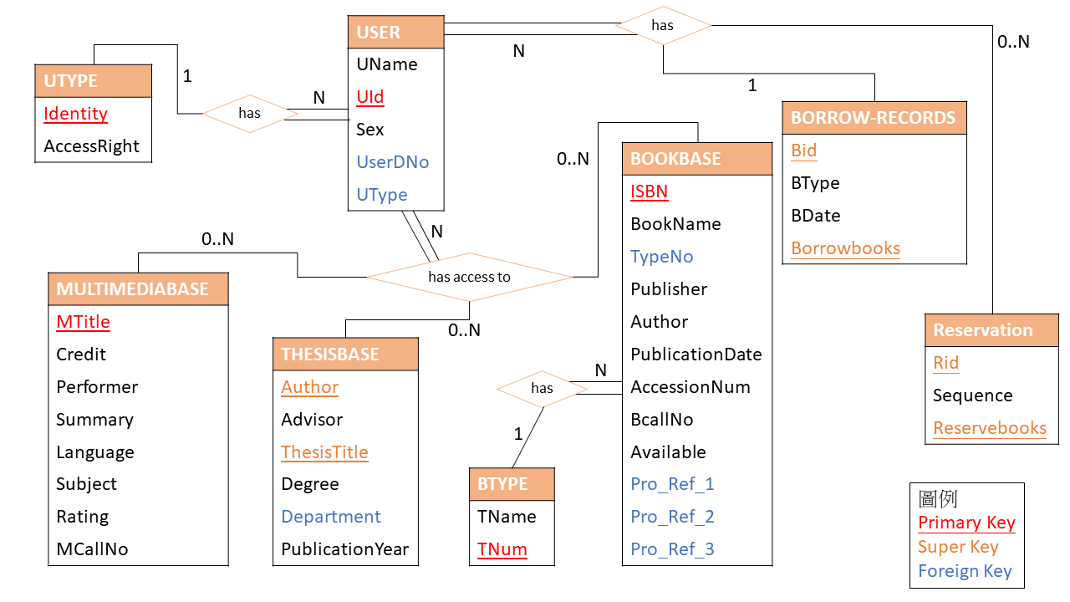
資料庫中的 E (Entity) 以及 R (Relationship)

Slide 22
Q&A
Q1：為何需要三個欄位紀錄教授指定參考書？
A：可能有多位教授推薦同一本書，因此替書籍設置多個欄位來儲存推薦此書之教授。
Q2：是否有設計書籍借閱紀錄的資料表？
A：已在修改後的PPT補上！(p.14、18、20、21)
Q3：是否有預約機制？
A：已在修改後的PPT補上！(p.15、18 、20、21)

